Slide 1
Дети должны уметь
Привычно должны соблюдать правила по технике безопасности при работе с колющими и режущими предметами
Привычно соблюдать правила гигиены учебного труда, действуя самостоятельно и вместе с товарищами
Готовить ткань к вышивке: стирка, просушивание в махровом полотенце, проутюживание
Перематывать пряжу из мотка в клубок
Переводить рисунок на изнаночную сторону ткани через копировальную бумагу
ОУУН – общеучебные умения, навыки
Самостоятельно определять учебную задачу, планировать работу
Сознательно выбирать наиболее рациональные способы работы
Овладеть разными формами самоконтроля и самооценки

Slide 2
Чай индийский пьём вдвоём, дружба крепнет день за днём

Slide 3
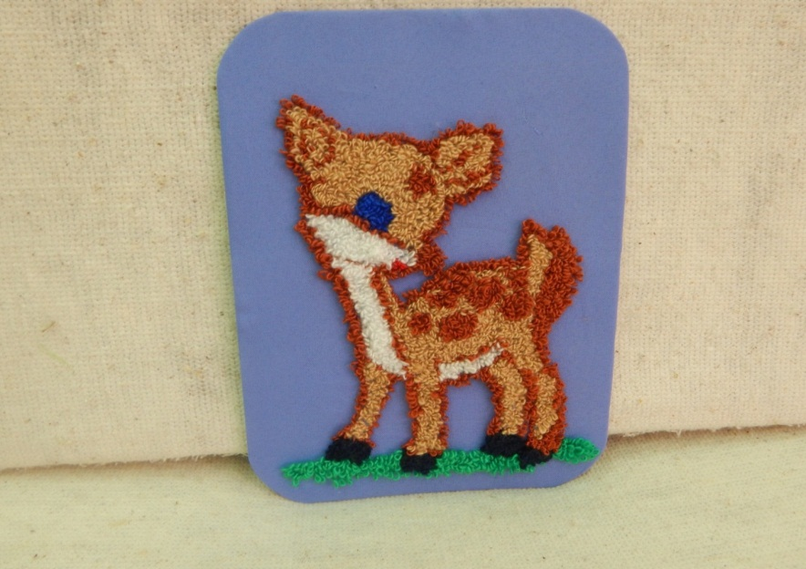
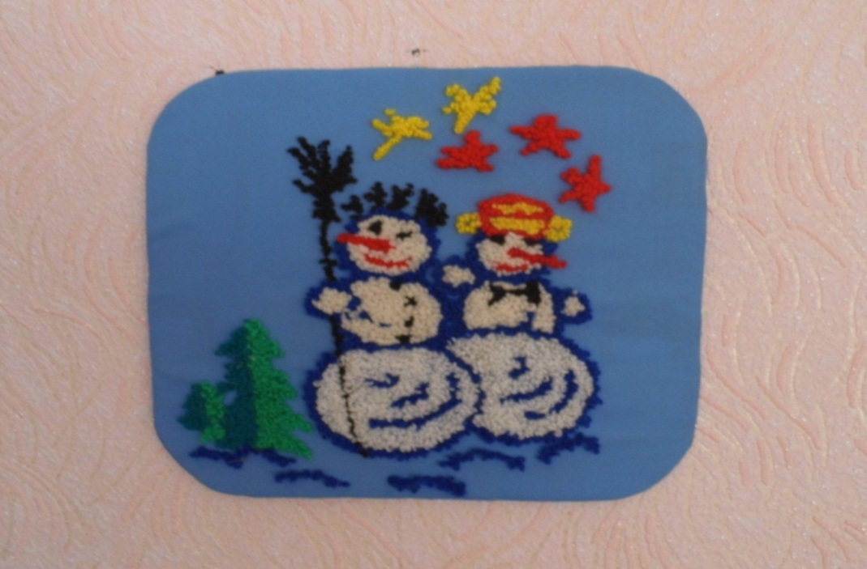
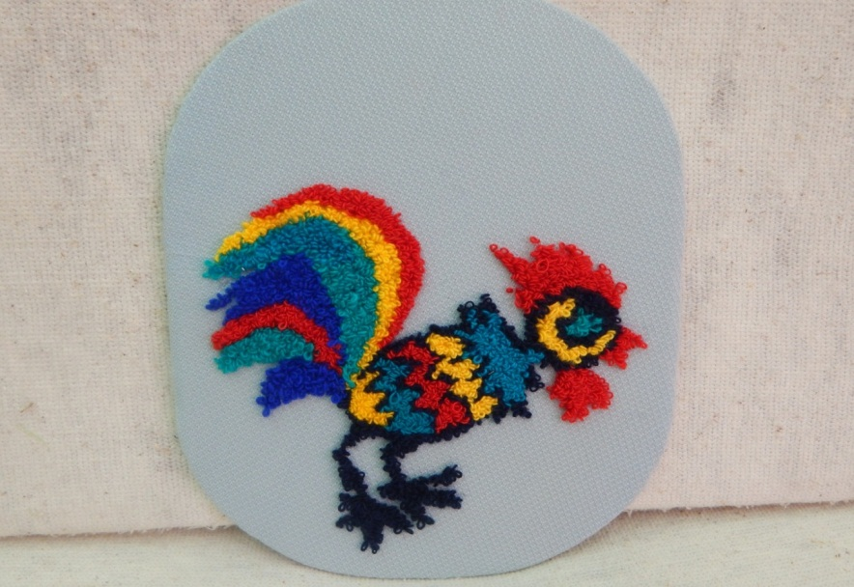

Slide 4
Наши успехи

Slide 5
Как здорово, что все мы здесь сегодня собрались

